Slide 1
Minyak atsiri
Putu GMW Mahayasih, M.Farm., Apt.

Slide 2
definisi
Minyak atsiri
Zat berbau yg terkandung dlm berbagai bagian tanaman
Minyak menguap
Mudah menguap pd temperatur ruangan
Minyak esensial
Mewakili bau yg timbul dr tanaman akibat minyak tersebut

Slide 3
sifat
Tersusun atas bermacam-macam komponen senyawa
Aroma khas, berbeda antara satu dg yg lain
Mempunyai rasa getir, tajam
Umumnya memiliki indeks bias tinggi
Tidak campur dg air, ttp mampu memberikan baunya kpd air
Tidak meninggalkan bekas pd kertas

Slide 4
sifat
Tidak dpt berubah mjd tengik
Tidak stabil thdp pengaruh lingkungan (sinar matahari, oksigen udara)
Sangat mudah larut dlm pelarut organik
Memutar bidang polarisasi dg rotasi yg spesifik
Menthol alami : memutar ke kiri (Levo)
Menthol sintetis : rasemat

Slide 5
kegunaan
Parfum : M. Mawar, M. Melati
Korigens : M. Cengkeh, M. Adas
Antiseptik : M. Sirih
Karminatif : M. Jahe, M. Adas
Sakit Gigi : M. cengkeh
Bahan awal suatu produk : Terpentin

Slide 6
Letak
Sel/jaringan
Rambut kelenjar (Labiatae)
Sel-sel parenkim (Piperaceae)
Saluran minyak/Vittae (Umbelliferae)
Rongga2 skizogen & lisigen (Pinaceae & Rutaceae)
Pd semua jaringan (Coniferaceae)

Slide 7
letak
Organ
Folium/daun (Ocimum basilicum)
Flos/Bunga (Rosa sp.)
Fructus/buah (Citrus sp.)
Semen/Biji (Coriandrum sativum)
Lignin/kayu (Santalum album)
Cortex/kulit batang (Cinnamomum burmani)
Rhizoma/rimpang (Acorus calamus)

Slide 8
Cara Pembuatan
Destilasi
Destilasi air
Destilasi uap dan air
Cara peras
Enfleurage
Ekstraksi dg pelarut organik
Steam destilation

Slide 9
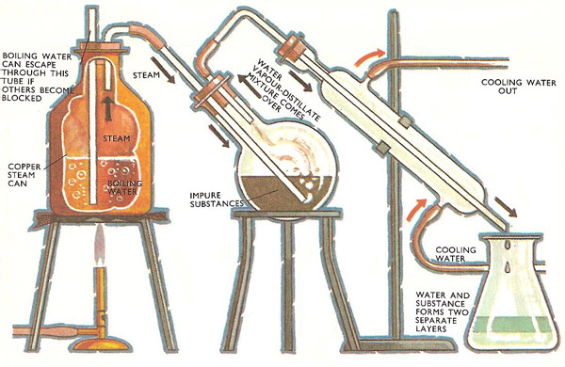
Alat Destilasi

Slide 10
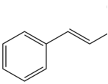
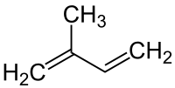
klasifikasi
Berdasarkan biosintesis:
Turunan Terpenoid (isoprene) → jalur mevalonate
Turunan Fenil propanoid → jalur sikimat

Slide 11
Klasifikasi
Terpenoid
Hemiterpena : 1 isoprene (C5H8)
Monoterpena : 2 isoprene (C10H16)
Sesquiterpena : 3 isoprene (C15H24)
Diterpena : 4 Isoprena (C20H32)
Triterpena : 6 isoprene (C30H48)

Slide 12
Monoterpena
Penyusun terbanyak minyak atsiri
M. Alifatik/asiklik
Geraniol
Sitronelol
Linalool
Sitral
(Rose Oil, lavandulae Oil, Lemon Oil)
M. Monosiklik
Limonen
Terpineol
Karvon
Menthol
Fellandrena
Sineol
(Coriander Oil, Citronella Oil, Peppermint Oil)
M. Bisiklik
Pinena
Kamfer
Borneol
Sabinol
(Myristica Oil, Cardamon Oil)

Slide 13
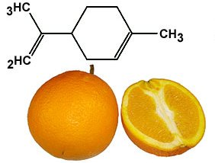
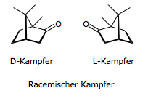
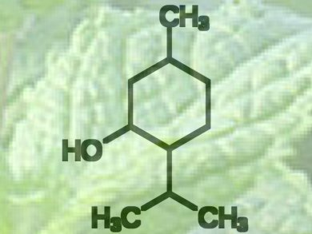

Slide 14
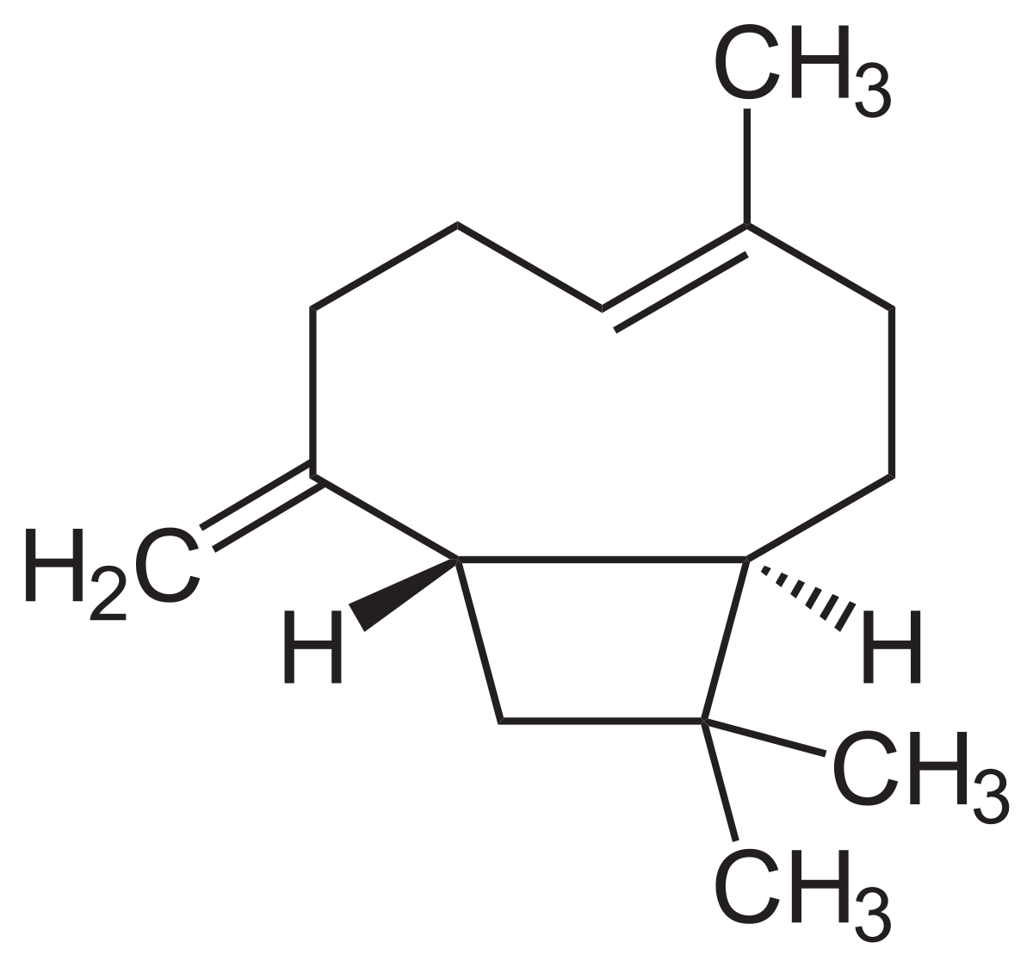
sesquiterpen
Kariofilen (Cengkeh)
Contoh:
Kadinena
Kariofilen
Santonin
Zingiberena
(Pogostemon Oil, Ginger Oil)

Slide 15
Diterpen
Bentuk padat
Damar
Contoh dari tanaman kumis kucing

Slide 16
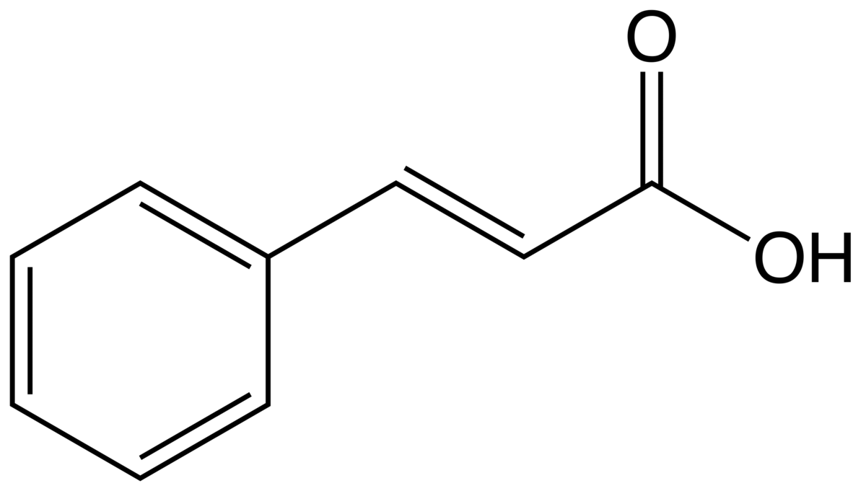
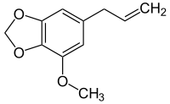
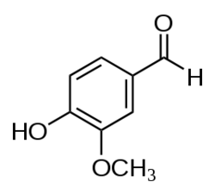
Fenil propana
Cincin fenil (C6) dan propane (C3H8)
Teroksidasi menjadi fenol, eter fenol
Contoh fenil propane sebenarnya:
Sinamaldehid, Anetol, Kavikol, Savrol, Miristin, As. Sinamat
Contoh fenil propane hasil pengurangan gugus propane (C3):
Vanilin, Metil salisilat

Slide 17
klasifikasi
Berdasarkan komponen penyusunnya:
M. Atsiri Hidrokarbon
M. Atsiri Alkohol
M. Atsiri Aldehid
M. Atsiri Keton
M. Atsiri Fenol
M. Atsiri Eter Fenol
M. Atsiri Oksida
M. Atsiri Ester

Slide 18
M. Atsiri Hidrokarbon
M. Atsiri Hidrokarbon tdd:
Terpena → isomer HK yg mempunyai rumus molekul C10H16 (monoterpene), merupakan 2 satuan isoprene.
Terpena yg sederhana: limonene,.
Limonena → monosiklik terpen hasil kondensasi isoprena
Terpena yg tidak teroksidasi
Seskuiterpena (C15H24)
Diterpen

Slide 19
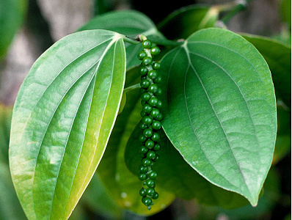
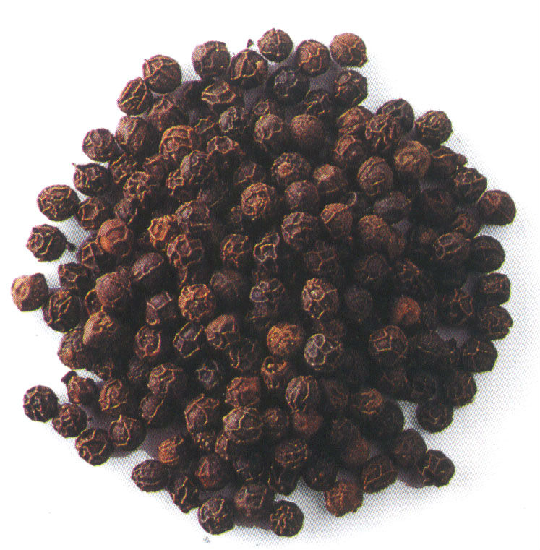
Piperis nigri fructus
Tanaman asal : Piper nigrum Linn.
Nama asing : Black pepper
Suku : Piperaceae
Ciri tanaman : berupa tumbuhan memanjat
Simplisia : berupa buah kerin yg sudah tua tapi belum matang

Slide 20
M. Atsiri Alkohol
Golongan alcohol yg terdapat pada minyak atsiri :
Asiklik alcohol: geraniol, linalool, sitronelol
Terpena alcohol: mentol, borneol
Seskuiterpena alcohol: Santalol

Slide 21
M. Atsiri aldehida
Aldehida alifatik
Geranial, citral
Aldehida siklik
Benzaldehyde (bitter almond oil)
Cinnamic aldehid (Cassia oil)
Vanilin (Vanilla oil)
Cuminic Aldehid (Cumin Fruit)

Slide 22
Sweet Orange Oil
Disebut juga Ol. Aurantii
Menekan kulit buah segar dari C. aurantium var sinensis
Itali Perancis
Kandungan : limonene, linalool
Kegunaan : korigens

Slide 23
M. atsiri ester
Contoh:
Asetat dr Terpineol, borneol, geraniol
Alil isotiosianat (Mustard Oil)
Metil salisilat (Wintergreen Oil)
Contoh tanaman:
Lavandula officinalis
Rosmarinus officinalis
Pinus mugo
Citrus bergamia
Gaultheria procumbens

Slide 24
Lavender oil
Dest uap bunga segar Lavandula officinalis/ Lavandula angustifolia (Labiatae)
Itali, Perancis, Spanyol
Fresh flower → 0.5% MA
Kandungan:
30-60% l-linalil asetat, geraniol, l-linalool, limonene, ester asam butirat dan as. Valerat.
Kegunaan : Parfum

Slide 26
M. Atsiri fenol
Jenis :
Alamiah
Destilasi destruktif produk tanaman
Contoh:
Thyme, Clove, Pimenta, Kreosot, Pine tar

Slide 27
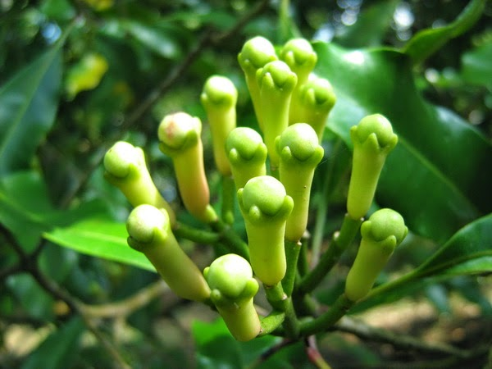
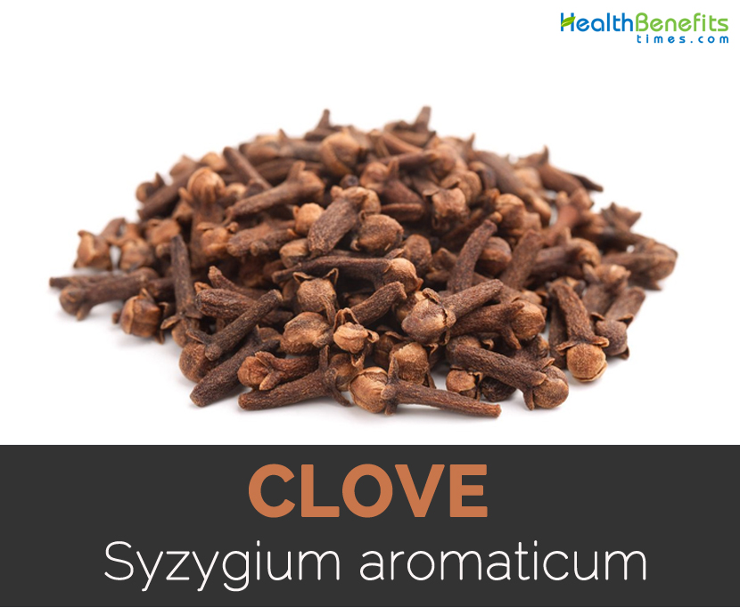
clove
Kuncup bunga kering Eugenia caryophyllata (Myrtaceae)
Dipanen saat bunga hijau
Maluku, Penang, Zanzibar, Sumatera, Madagaskar
Kandungan :
14-20% MA
10-13% As. Gallotanat
Oleanolic acid, vanillin, eugenin.

Slide 28
Clove oil
MA hsl dest uap pucuk bunga kering
Cairan tidak berwarna/kuning, rasa & bau spt cengkeh
Kandungan:
85% Eugenol (bebas & asetat)
Caryophyllene
Kegunaan:
Dental analgesic, flavoring agent, antiseptic, karminativ, stimulant.

Slide 29
M. Atsiri keton
Keton Terpena Monosiklik
Carvone (Caraway)
Piperitone (Eucalyptus)
Keton Terpena Disiklik
Camphenone (Camphor)
Keton Non Terpena
Irone (Orris root)

Slide 30
Caraway oil
Dest buah kering, masak Carum carvi (Umbelliferae)
Kandungan:
3-7% MA, tdd:
50% carvone
40-50% terpene d-limonene
Kegunaan:
Flavouring agent, Karminatif

Slide 31
Nonterpenoid & turunan glikosida
Gaultheria Oil/ Gandapura
Dest uap daun kering Gaultheria procumbens
Kandungan :
98% Metil salisilat, triakontan, aldehid, keton, dan ester lainnya
Isolasi Met. Salisilat:
+KOH → garam yg mudah dipisahkan
Kegunaan:
Local irritant, antiseptic, anti rematik

Slide 32
identifikasi
Identifikasi dilakukan terhadap senyawa terpen yang ada di dalamnya.
Reaksi Warna
Lar kalium permanganate, → warna menjadi pucat/hilang
Lar anisaldehid-asam sulfat. Pada sinar tampak, beberapa komponen MA memberikan warna biru, hijau, merah, dan coklat, beberapa berfluoresensi pada sinar uv 366
Larutan vanillin asam sulfat, warna sama spt pd lar. Anisaldehid asam sulfat
Larutan asam fosfomolibdat, timbul warna biru pd latar belakang kuning pd sinar tampak.
Larutan asam asetat anhidrida, kemudian dg hati-hati ditambhkan 1 ml asam sulfat pekat → warna hijau biru.

Slide 33
identifikasi
Kromatografi Lapis Tipis
Fase diam : Silika Gel 60 F254
Fase gerak : benzene, kloroform, etil asetat dg perbandingn ttt. Misal, Benzena – kloroform (1 : 1), benzene-etil asetat (19:1)
Penampak bercak : anisaldehid asam sulfat, lar kalium permanganate, lar. Asam asetat anhidrat.
Pengamatan dilakukan pd sinar tampak setelah lempeng dipanaskan.
KGC
→ Fase diam dg kolom yg bersifat nonpolar (ex: silicon SE30)

Slide 34
Penetapan Kadar
Menggunakan alat destilasi yg terdiri dari labu bulat, kolom pendingin dan buret.
Simplisia ditempatkan dlm labu bulat yg diisi lar penyuling hingga setengah bagian labu.
penyulingan dilakukan dengan penangas air dg suhu konstan.
Setelah penyulingan selesai, alat dibiarkan dingin (15 menit) dan volume minyak atsiri dpt dibaca pada buret (% v/b).

Slide 36
Caryophylli Flos (Bunga Cengkeh)
Kandungan Kimia
Minyak atsiri 14-20%, dg komponen eugenol (60-95%), eugenol asetat (2-27%), kariofilen, asam galotanat, asam oleanolat, eugenin.
Identifikasi
Serbuk simplisia (5g) disari dg menggunakan pelarut heksana atau petroleum eter (30 ml) diatas penangas air selama 20-30 menit, lalu disaring.
Filtrat yg diperoleh diuapkan diatas penangas air hingga didapat ekstrak kental utk identifikasi.
Setiap 1 ml larutan percobaan ditmbahkan lar. Kalium permanganate, vanillin asam sulfat, dan anisaldehid asam sulfat.

Slide 37
Uji KLT
Serbuk simplisia 1g dikocok dg 10 ml metanol slm 30 menit, disaring kemudian filtrate diuapkan.
Residu dilarutkan dlm 2 ml metanol dan digunakan sbg lar uji.
Kondisi analisis:
Fase diam : lempeng silica gel 60 F254
Fase Gerak : benzene-kloroform (1:1) atau benzene-etil asetat (19:1)
Lar deteksi : lar asam sulfar 5% dlm metanol; lar anisalsehid asam sulfat, sinar UV 366 nm.

